Slide 1
Технология «Развивающее общение» группа детей (4-5 лет)
Воспитатели:
Панова О.В.

Slide 2
Конфликты – неотъемлемая часть человеческой жизни. То, как мы научились разрешать их в детстве, обуславливает стратегии нашего поведения и во взрослой жизни.

Slide 3
Цель: развитие саморегуляции поведения и социальных навыков у детей.
Задачи:
способствовать проявлению самостоятельности в решении конфликтов
способствовать повышению самооценки детей
формировать навыки конструктивного поведения
воспитывать чувство ответственности за свое поведение

Slide 4
Н.П.Гришаева делает ссылку на книгу А. Фабер, Э. Мазлиш «Как говорить, чтобы дети слушали, и как слушать, чтобы дети говорили», авторы которой предлагают конструктивный путь решения конфликта.
Шаг1.
Присоединиться к чувствам ребенка.
Шаг2.
Попросить детей озвучить свои позиции друг другу.
Шаг3. Если этого оказалось недостаточно и дети не могут договориться сами, воспитатель напоминает правила, существующие в группе.
Шаг4.
Оставить детей одних, дав им задание обсудить проблему друг с другом и вместе найти решение, которое устроит обоих.

Slide 5
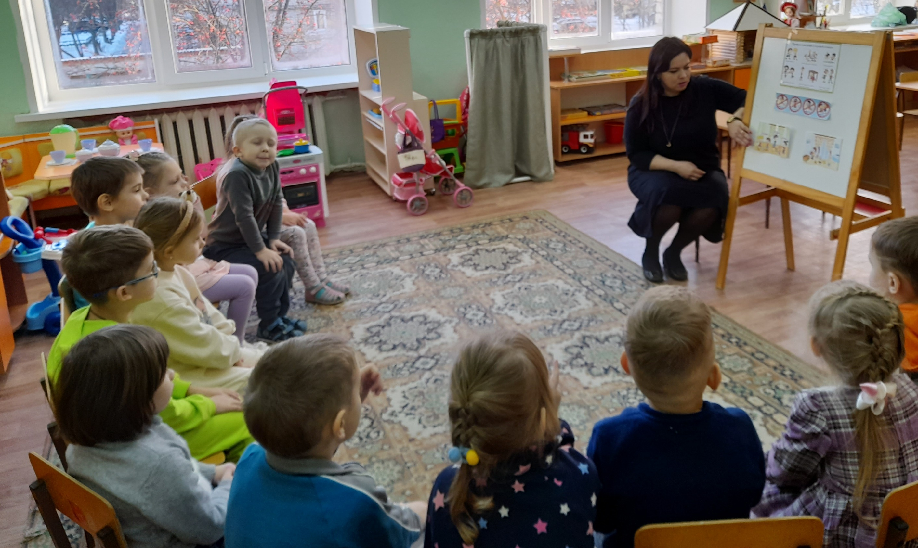
Правила нашей группы

Slide 6
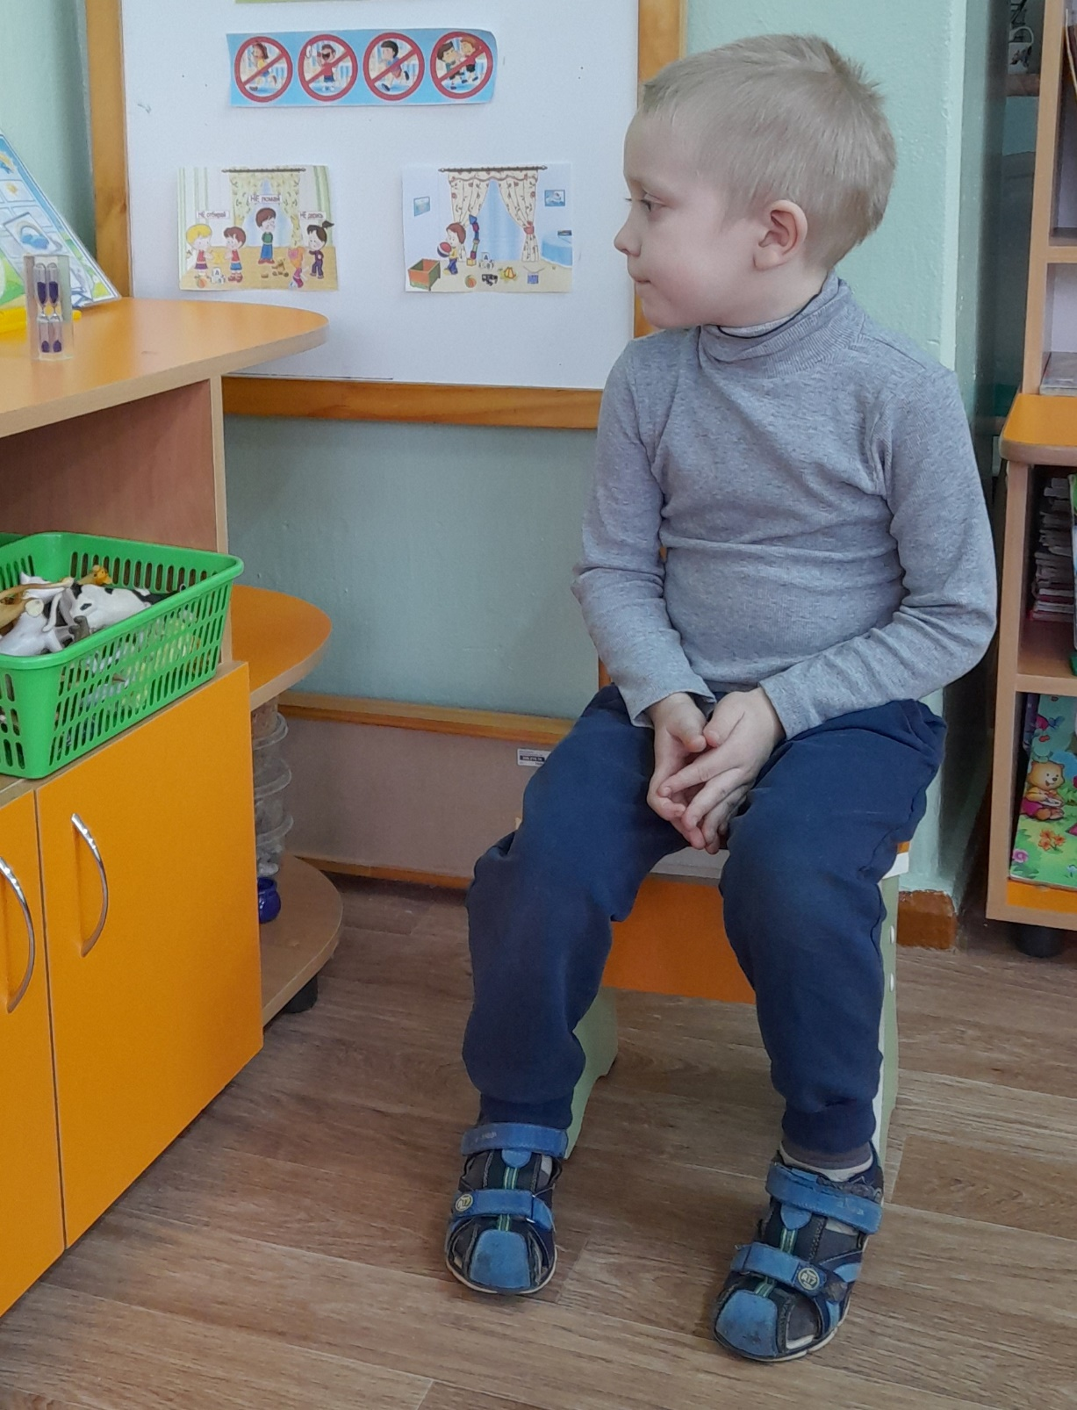
«Стульчик размышления»
Если ребенок нарушил правило, то он сидит на «стульчике размышления», придумывая варианты того, что ему поможет это правило не нарушать. Время засекается при помощи песочных часов.

Slide 7
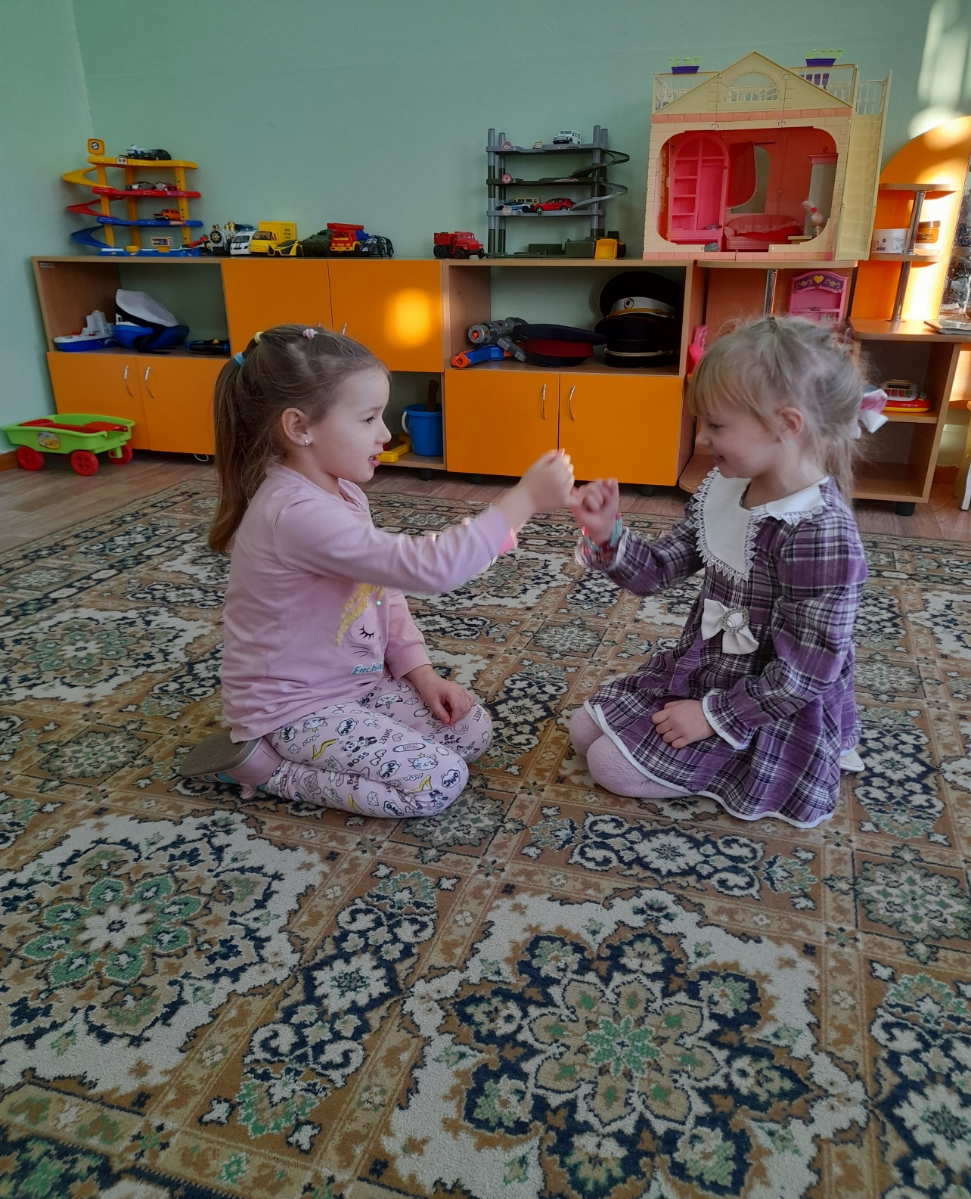
Коврик мира
Дети обсуждают проблему друг с другом и вместе находят решение проблемы, которое устроит обоих.

Slide 8
Результаты технологии «Развивающее общение»
Существенно, в 2-3 раза, понижается уровень агрессивности в общении детей, особенно у мальчиков.
Значительно чаще дети обращаются к воспитателю за советом, а не только с жалобой, что существенно повышает эмоциональный комфорт в общении и способствует эмоциональной защищённости каждого ребенка и препятствует эмоциональному выгоранию педагога.

Slide 9
Спасибо за внимание !

